Slide 1
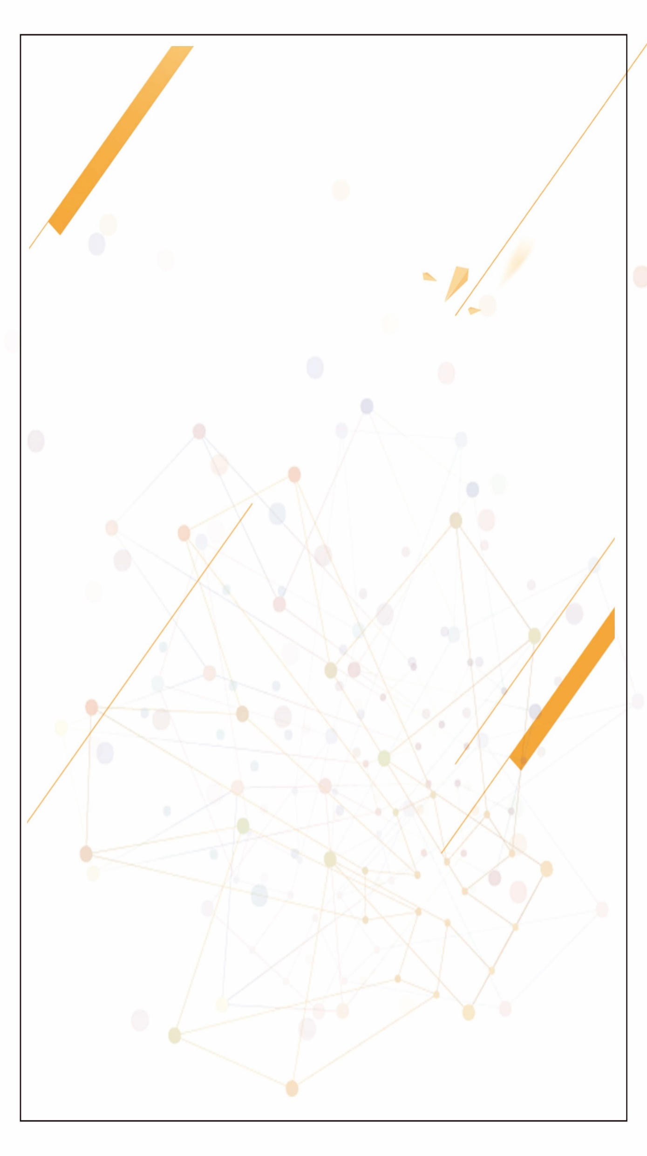

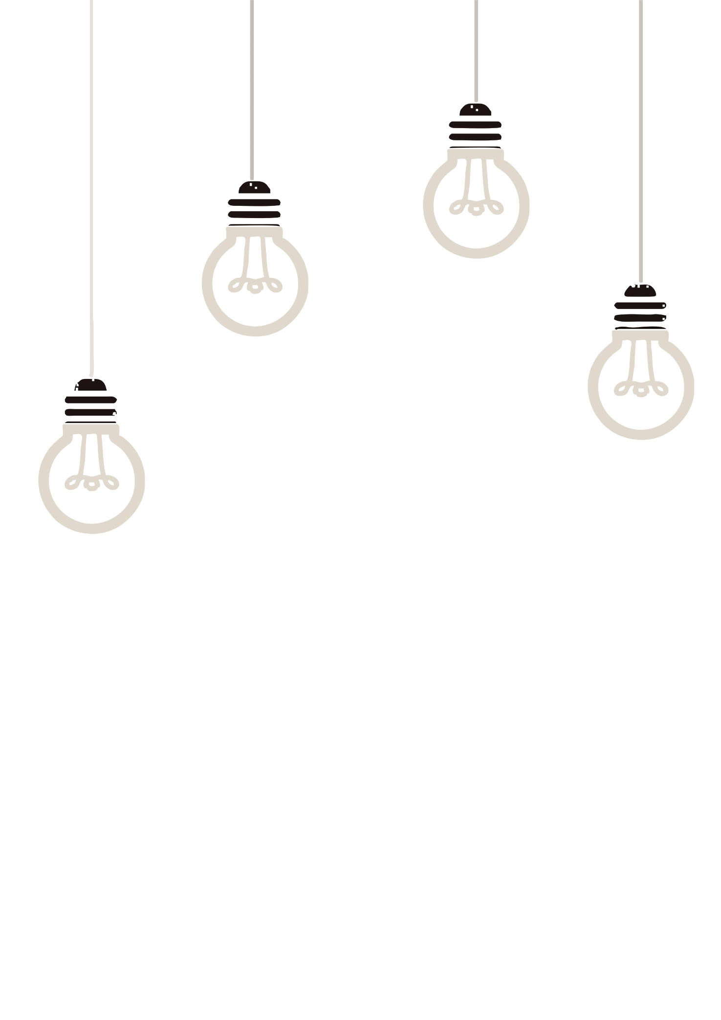

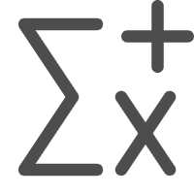
L^{A}T_{E}X_OCR
将手写公式或截图转换为LaTeX格式的小工具
答辩人：杜云

Slide 2
CONTENT
项目简介
功能介绍
01
02
快来使用LaTex_OCR！
上传截图文件，转为LaTeX
利用web端的手写板，手写公式转为LaTeX
Demo演示
未来展望
03
04
前端Vue，后端Flask+Pytorch
Azure GPU服务器训练并部署
优化模型，提升算法性能
更加友好的UI

Slide 3
项目简介
L^{A}T_{E}X_OCR
01
快来使用L^{A}T_{E}X _OCR！
前端Vue，后端Flask+Pytorch

Slide 4
项目简介
L^{A}T_{E}X_OCR
\documentclass[UTF8]{ctexart} %使用中文版的article文档类型排版，并选择UTF8编码格式
\usepackage{amsmath} %使用宏包，这里使用的是调用公式宏包，可以调用多个宏包 \begin{document} %开始写文章
\title{杂谈勾股定理} %大括号里填写标题
\author{张三} %大括号里填写作者姓名
\date{\today} %大括号里填写\today会自动生成当前的日期
\maketitle %我们写了以上内容以后一定要添加这个，制作标题，否则上面的内容都是无效的。 \end{document} %结束写文章

Slide 5
项目简介
L^{A}T_{E}X_OCR
L^{A}T_{E}X_OCR ！
快来使用L^{A}T_{E}X _OCR！
http://137.117.109.254:3000/

Slide 6
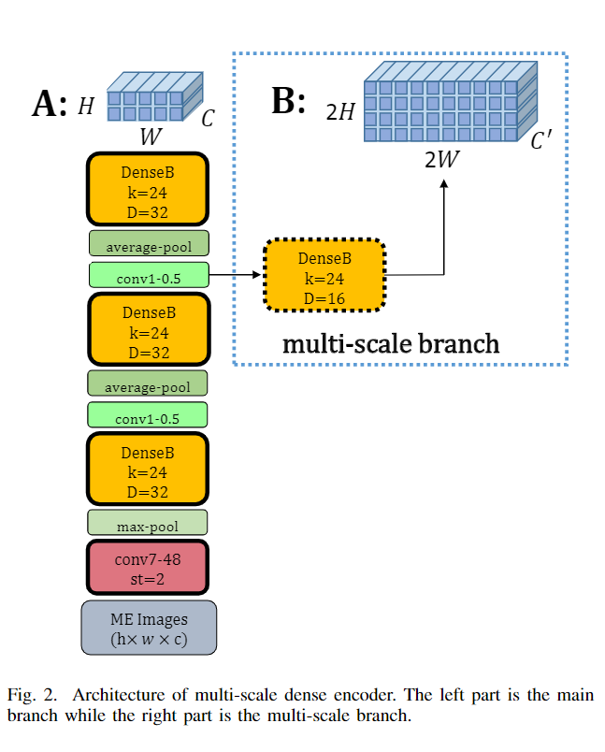
项目简介
L^{A}T_{E}X_OCR
Multi-Scale Attention with Dense Encoder forHandwritten Mathematical Expression Recognition

Slide 7
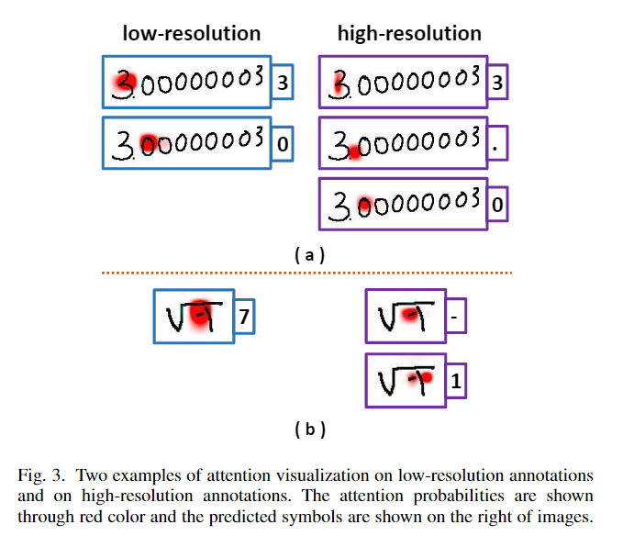
项目简介
L^{A}T_{E}X_OCR

Slide 8
功能介绍
L^{A}T_{E}X_OCR
02
上传截图文件，转为LaTeX
利用web端的手写板，手写公式转为LaTeX

Slide 9
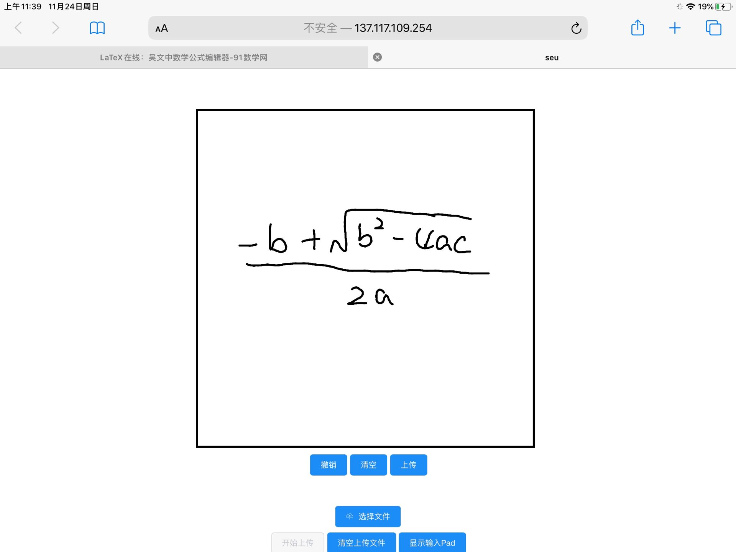
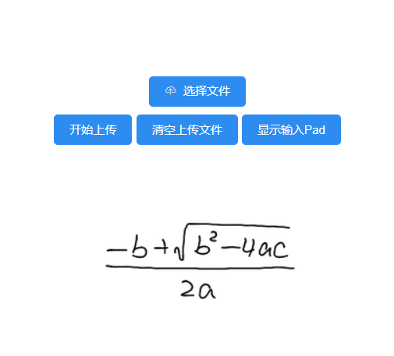
功能介绍
L^{A}T_{E}X_OCR

Slide 10
Demo演示
L^{A}T_{E}X_OCR
03
前端Vue，后端Flask+Pytorch
Azure GPU服务器训练并部署

Slide 11
未来的展望
L^{A}T_{E}X_OCR
04
优化模型，提升算法性能
更加友好的UI

Slide 12
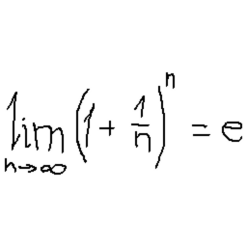
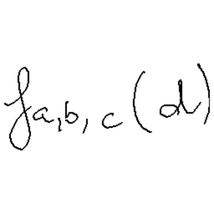
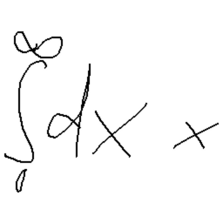
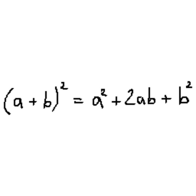
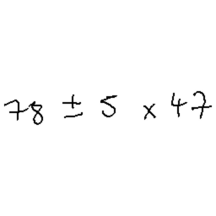
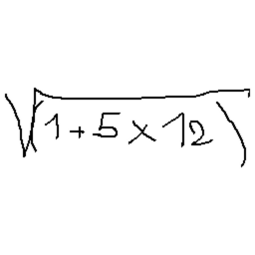
未来的展望
L^{A}T_{E}X_OCR

Slide 13
感谢聆听
答辩人：杜云

